Slide 1

9. ВЕЖБА
СИСТЕМ ПРАЋЕЊА КВАЛИТЕТА ЖИВОТНЕ СРЕДИНЕ, МЕРЕ ЗАШТИТЕ И САНАЦИЈЕ ШТЕТА НАСТАЛИХ ЗАГАЂЕЊЕМ ЖИВОТНЕ СРЕДИНЕ

Slide 2
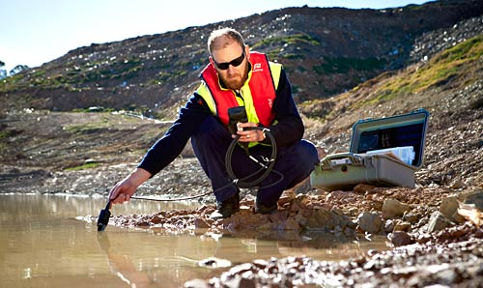
СИСТЕМ ПРАЋЕЊА КВАЛИТЕТА ЖИВОТНЕ СРЕДИНЕ
Да бисмо ефикасно спречили и уклонили негативне последице дејства човека на животну средину, морамо успоставити организовани систем праћења, надгледања односно мониторинга промена и загађења у животној средини, те анализирати стање животне средине.
Постоји више врста мониторинга:
Систем контроле различитих компоненти животне средине: мониторинг атмосфере, хидросфере, земљишта, биосфере
Систем контроле фактора и
узрока деловања:
мониторинг извора загађивања

Slide 3
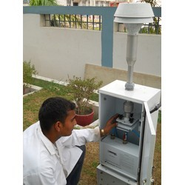
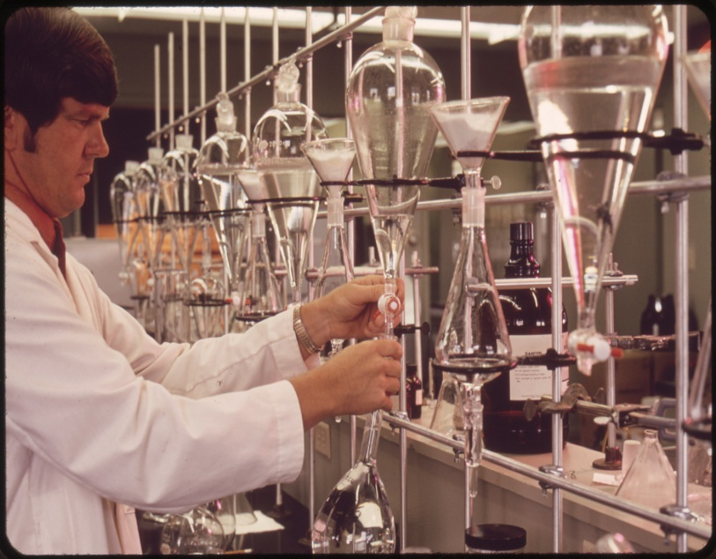
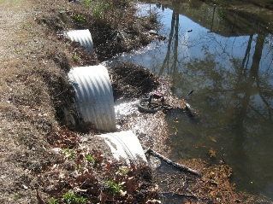
СИСТЕМ ПРАЋЕЊА КВАЛИТЕТА ЖИВОТНЕ СРЕДИНЕ
1. Приликом мониторинга стања животне средине, фокусирамо се на поједине физичке, хемијске или биолошке показатеље који указују на загађивање.
2. Приликом праћења фактора односно узрока загађивања, то можемо чинити контролом технолошког процеса (у некој производњи или индустрији) или на местима где се врши испуштање штетних или загађујућих материја (димњаци, канализациони изводи,...) или праћењем судбине загађујућих материја по испуштању у околну средину или мерењем деловања загађујућих материја на жива бића

Slide 4
СИСТЕМ ПРАЋЕЊА КВАЛИТЕТА ЖИВОТНЕ СРЕДИНЕ
Законски дефинисан мониторинг стања човекове средине (углавном насељених места) код нас врши се периодично и односи се на физичко-хемијске и микробиолошке (бактеријске) анализе квалитета ваздуха и вода у градовима на разним мерним местима.
За ову врсту мониторинга задужени су институти и заводи за јавно здравље
МДК је максимално дозвољена концентрација неке штетне материје у ваздуху или води и то је концентрација загађујуће материје која не утиче на здравље људи. Њу прописују здравствене установе фокусиране су на људе. То нису и МДК за остале живе организме
Међутим, за процену стања екосистема и биосфере, односно утицаје човекових активности на друга жива бића и животну средину неопходан је шири обим мониторинга

Slide 5
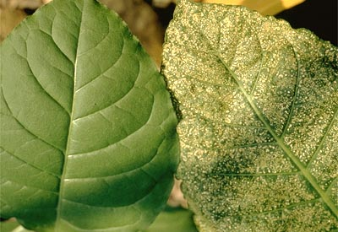
Биолошки мониторинг и организми индикатори
Биолошки мониторинг се састоји у праћењу штетних дејстава на свим нивоима организације живота: молекула – ткива – органа – организама – популација – екосистема – биома – биосфере.
При томе се могу пратити:
а) акумулација или нагомилавање загађујућих материја или њихових штетних продуката у ткивима и органима јединки
б) одговарајуће молекуларне, биохемијске, морфолошке, физиолошке и патолошке промене код јединки
в) популационо-еколошке промене

Slide 6
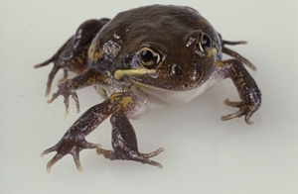
Биолошки мониторинг и организми индикатори
а) Први тип промена проучава се тако што се мерењем детектује повећан садржај појединих токсичних супстанци (метали, пестициди,...) у појединим ткивима и органима живих бића.
б) Други тип промена детектује се на јединки (висина, тежина, морфологија, стање органа, патолошке промене...) или молекуларном анализом наследног материјала (ДНК и РНК) (детекцијом мутација); на основу запажених промена закључујемо о штетном дејству појединих загађивача.
в) Трећи тип промена односи се на саму популацију поједине врсте – како неки тип загађења утиче
на бројност и густину популације,
морталитет, узрасну структуру,
распрострањење, учесталост
парења и бројност потомства,
итд. или чак на целу биоценозу

Slide 7
Биолошки мониторинг и организми индикатори
ПРИМАРНЕ ПОСЛЕДИЦЕ
- Акумулација загађујућих супстанци у органима и ткивима јединки
- Молекуларне, биохемијске, морфолошке, физиолошке и патолошке промене код јединки
СЕКУНДАРНЕ ПОСЛЕДИЦЕ
- Популационо- еколошке
промене

Slide 8
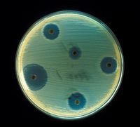
Биолошки мониторинг и организми индикатори
Пример:
Тестирање токсичности неке супстанце у лабораторији може се вршити на микроорганизмима – на хранљиву подлогу (Петријева посуда) нанесе се слој бактерија и супстанца која се испитује. Петријева посуда се стави у инкубатор на одговарајућу температуру (на пример, за цревну бактерију Escherichia coli то је 37°С) и након 24 часа се посматра да ли су бактерије порасле или је њихова деоба блокирана дејством супстанце. Овако се могу испитивати и ћелије виших организама – такозвана култура ткива, где се посматра патогени ефекат супстанце на ћелије у Петријевој посуди.
Код бактерија, винских мушица, мишева,
итд може се пратити појава мутаната, или
јединки које имају промене у наследном
материјалу или ДНК под дејством
загађујућих материја.

Slide 9
Биолошки мониторинг и организми индикатори
Посебну важност у овим студијама имају поједини организми код којих је нагомилавање штетних материја или њихових продуката у ткивима брже него код других – организми концентратори – што се може искористити за благовремено уочавање могућих опасности од загађивања
Биоиндикатори су организми који својим присуством или одсуством указују на одређени ниво загађености и одређену врсту загађености. То могу бити ниже и више биљке, више и ниже животиње, бактерије, гљиве.
За биоиндикаторе се узимају врсте које имају уску еколошку валенцу за поједини еколошки фактор загађења, односно малу толеранцију на поједине врсте загађења – СТЕНОВАЛЕНТНЕ ВРСТЕ. Зато је потребно познавати идиоекологију дате врсте

Slide 10
Биолошки мониторинг и организми индикатори
Предности биолошког мониторинга у односу на физичко-хемијско детектовање загађења животне средине је у томе што живи организми могу да показују ефекат акумулације загађујућих материја у току дужег временског периода.
Мониторинг примењиван до седамдесетих година прошлог века који се ослањао само на хемијске и физичке методе је давао податке о стању екосистема само у тренутку када је узорак узет, а супротно томе, биолошки мониторинг даје податке о прошлом и садашњем стању екосистема. Ову разлику можемо илустровати као разлику између слике и филма, где би физичке и хемијске методе биле слика, а биолошке методе филм

Slide 11
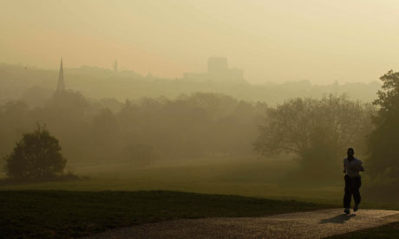
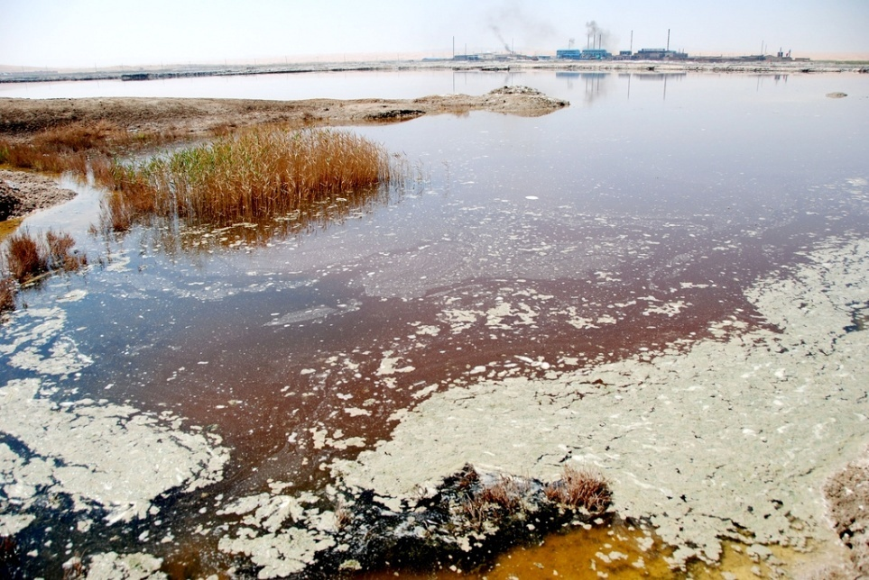
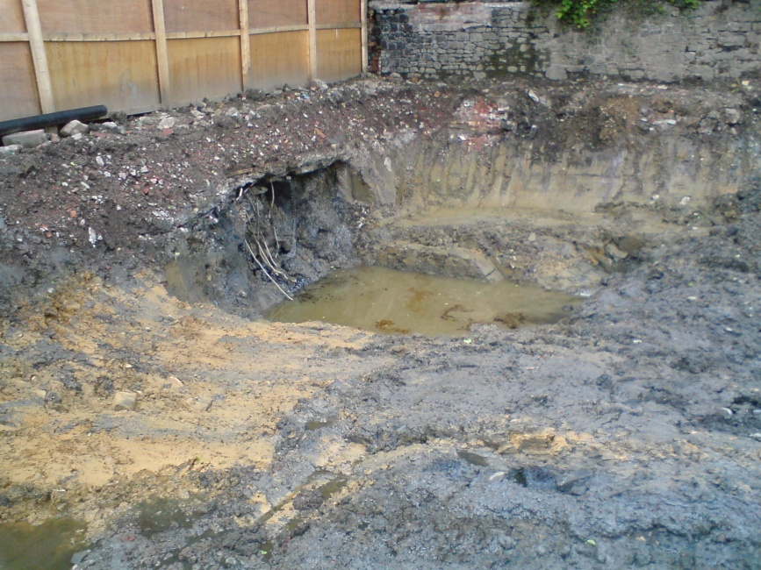
Биолошки мониторинг и организми индикатори
Биолошки мониторинг може бити:
Биолошки мониторинг загађења ваздуха
Биолошки мониторинг загађења вода
Биолошки мониторинг загађења земљишта

Slide 12
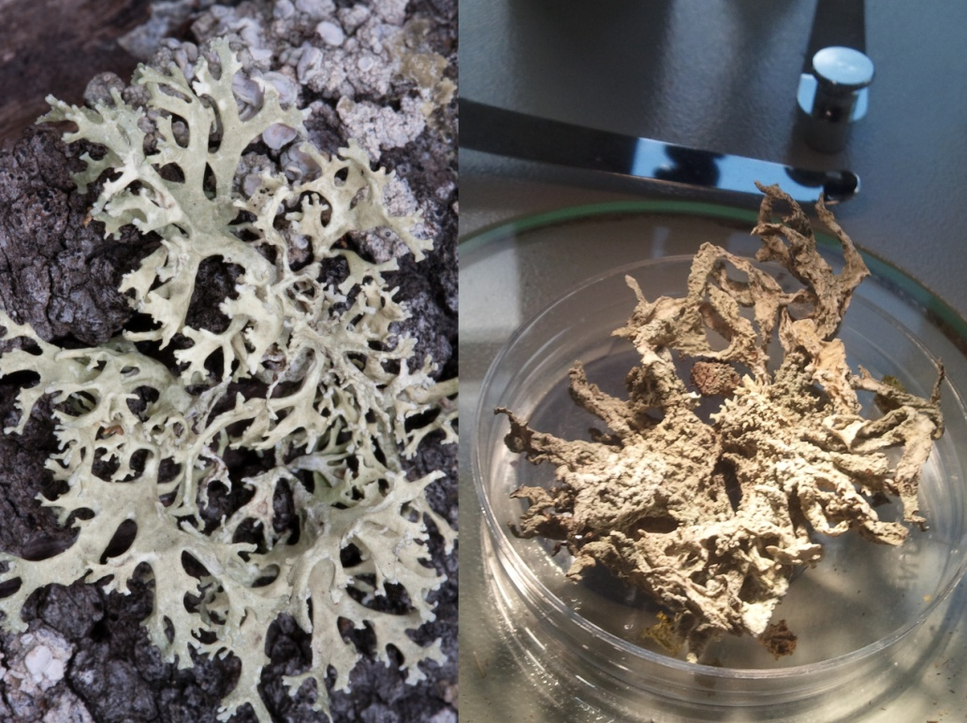
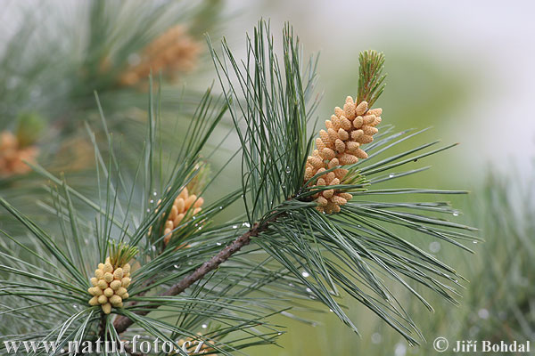
Биолошки мониторинг и организми индикатори
Биолошки мониторинг загађења ваздуха
Најпознатије биљке индикатори загађења ваздуха су маховине и лишајеви – не расту у загађеним градским срединама где је висока концентрација сумпор-диоксида
Листови дувана су промењени и опадају у ваздуху загађеним озоном; још неки биоиндикатори загађења ваздуха: бели бор, лубеница, краставац, махунарке,...

Slide 13
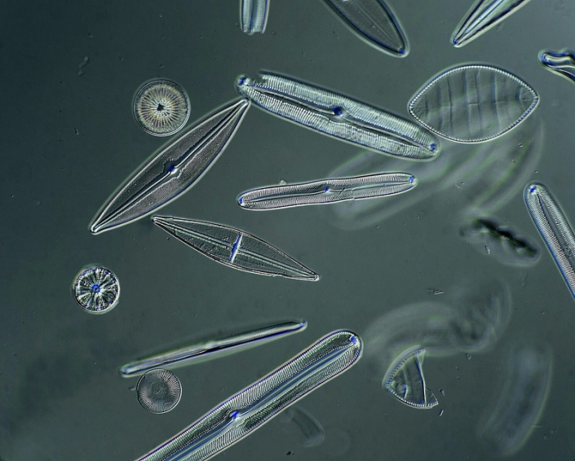
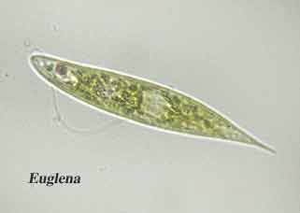
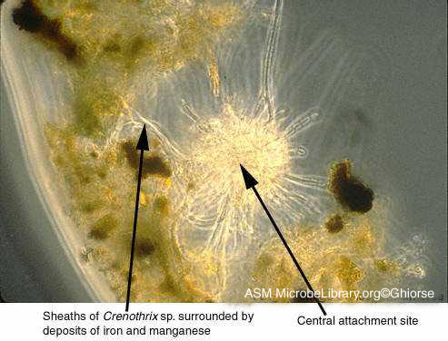
Биолошки мониторинг и организми индикатори
Биолошки мониторинг загађења вода
Биоиндикатори загађења вода могу бити алге, животиње дна, бактерије, рибе
Присуство појединих врста микроскопских алги, црва и протозоа у води прецизно говори о степену загађености односно сапробности те воде: силикатне алге су индикатор олигосапробне воде, односно чисте воде, а присуство бичара еуглене говори о полисапробној, биолошки загађеној води
Присуство фекалних бактерија у води говори о фекалном загађењу вода и присуству потенцијално патогених бактерија из фекалија;
Присуство гвожђевитих бактерија – феругиноза – говори о повећаној концентрацији гвожђа у води
Силикатне алге
Бактерије феругинозе

Slide 14
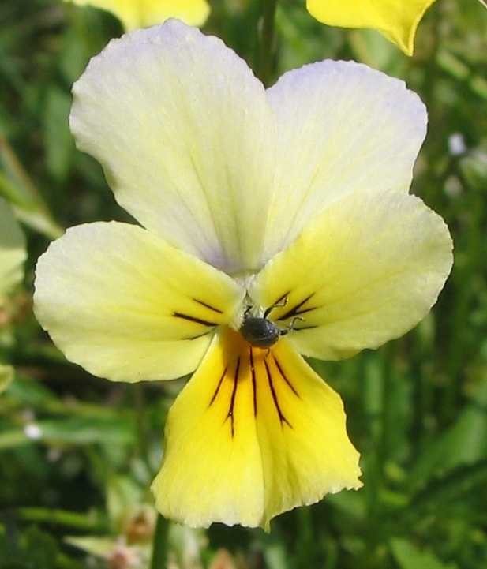
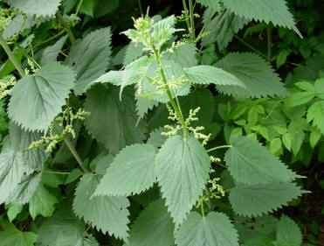
Биолошки мониторинг и организми индикатори
Биолошки мониторинг загађења земљишта
Биоиндикатори загађења земљишта могу бити више биљке – вегетација, бактерије
Металофите – биљке које расту у присуству
повећане концентрације тешких метала у
земљишту: једна врста љубичице која расте
на земљишту богатом цинком, оловом и
кадмијумом
Коприва је индикатор да је земља засићена нитратима и нитритима

Slide 15
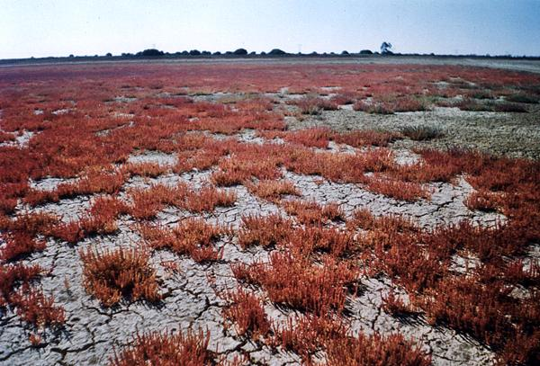
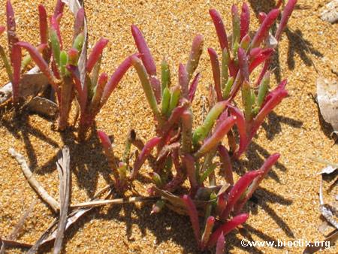
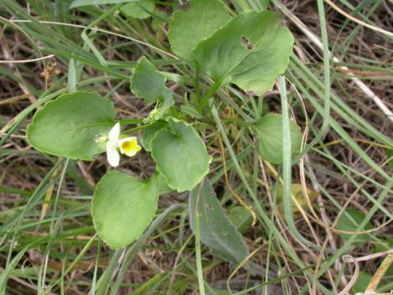
Биолошки мониторинг и организми индикатори
Халофите су индикатори велике концентрације соли у земљишту
Salsola soda
Violla arsenica – индикатор загађености арсеном

Slide 16
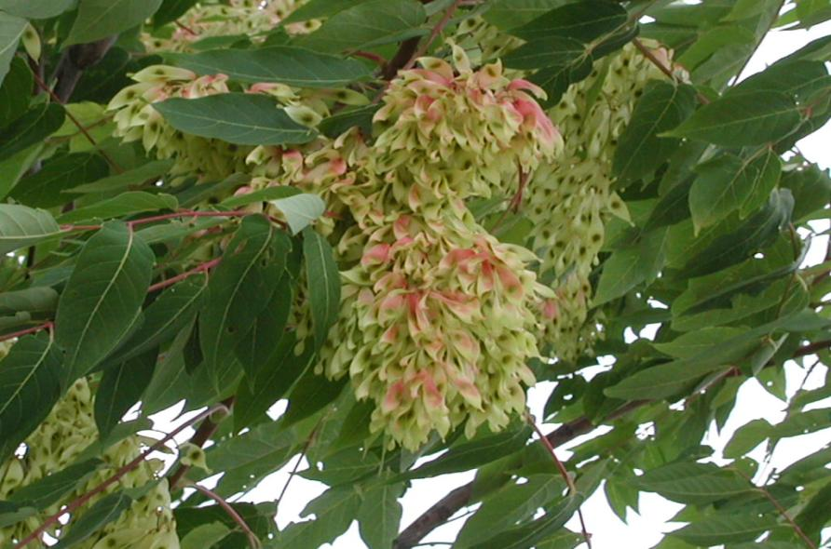
Биолошки мониторинг и организми индикатори
Кисело дрво, врста која је у 18. веку из Азије интродукована у Европу, данас је једно од најбоље прилагођених дрвећа у загађеним градским срединама, а индикатор загађености је пораст хлорофила у листовима у току сезоне са максимумом у августу, док је код јединки у незагађеним срединама концентрација хлорофила мања и опада током сезоне
Ailanthus glandulosa (= A. altissima)

Slide 17
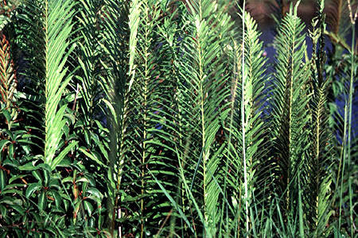
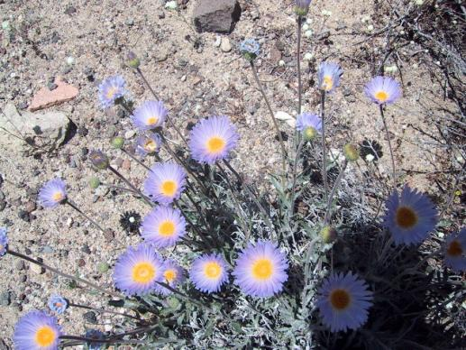
Биолошки мониторинг и организми индикатори
Биљке акумулирају тешке метале и отрове (хром, кадмијум, цинк, бакар, жива, олово, арсен) у својој кори и листовима упијајући их преко кореновог система
Мерење присуства ових супстанци у тим деловима биљака може послужити за одређивање степена загађења земљишта, а са друге стране те биљке могу бити пречистачи земљишта и водених екосистема од загађујућих супстанци
Токсикофите су биљке које нагомилавају штетне елементе (арсен, селен, олово,...) и учествују у фиторемедијацији
Pteris vittata - ARSEN
Xylorhiza tortifolia - SELEN

Slide 18
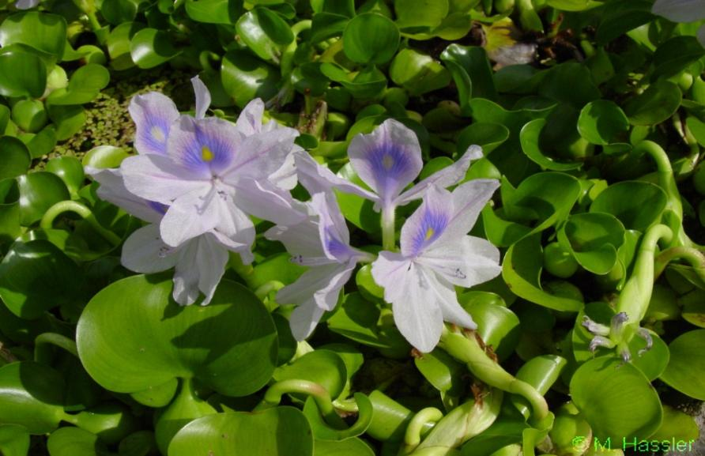
Биолошки мониторинг и организми индикатори
Због изузетних могућности акумулације тешких метала (олова) и токсичних супстанци тропска плутајућа биљка Eichornia crassipes се широко примењује у пречишћавању – фиторемедијацији језера и других водених екосистема

Slide 19
ФИТОРЕМЕДИЈАЦИЈА
Фиторемедијација је процес пречишћавања земљишта или воде помоћу биљака које метаболишу или имобилишу штетне материје (тешке метале, радионуклиде) или их акумулирају. То је технологија у развоју која подразумева разјашњавање сложених односа који постоје између ризосфере (дела земљишта око кореновог система) и механизама који омогућавају биљкама да усвајају и транслоцирају метале и радионуклиде из загађене средине.
Експерименти фиторемедијације су изведени између осталог у Чернобиљу у Русији који је био тешко загађен радиоактивним елементима након хаварије нуклеарног реактора. При томе се биљкама може помоћи додавањем одређених супстанци (лимунске киселине у земљиште контаминирано уранијумом или јона амонијума у земљиште са цезијумом), што повећава апсорпцију ових радионуклида од стране биљке.

Slide 20
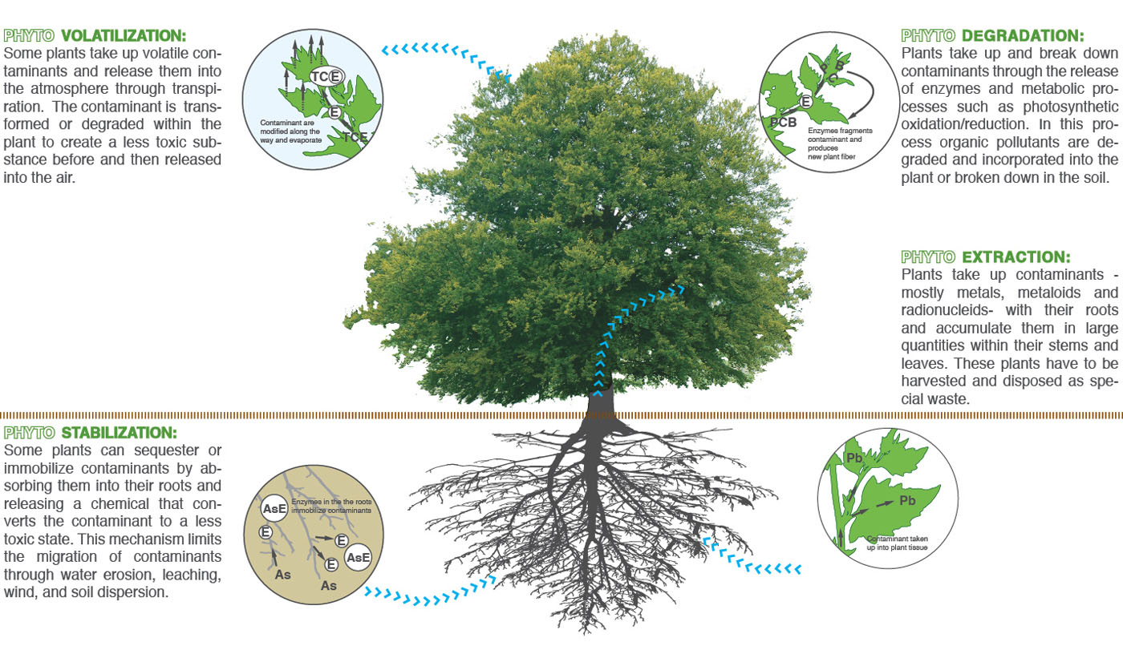
ФИТОРЕМЕДИЈАЦИЈА
Фитоволатилизација – неке биљке узимају корењем контаминант; контаминант се разграђује у биљци у мање токсичну супстанцу и отпушта у атмосферу путем транспирације;
Фитодеградација – неке биљке узимају органски контаминант који се разграђује у биљци у мање токсичну супстанцу под дејством ензима или у фотосинтетичкој оксидо-редукцији;
Фитоекстракција – неке биљке узимају корењем контаминант – метале, радиоактивне елементе; и акумулирају их у великим количинама у стаблу и лишћу. Ове биљке се секу и одлажу као посебан отпад
Фитостабилизација – неке биљке имобилишу контаминант испуштајући хемикалију која претвара контаминант у мање токсичну супстанцу; то ограничава миграцију контаминанта путем ерозије

Slide 21
БИОРЕМЕДИЈАЦИЈА
Биоремедијација је процес природног пречишћавања околине (пре свега земљишта) захваљујући природној способности хетеротрофних бактерија да разлажу различите вештачки произведене органске материје - пестициде, минерална ђубрива и друге штетне материје које доспевају у земљиште
Биоремедијација је изузетно ефикасна код третирања загађења пореклом од угљоводоника нафте, али је неефикасна у случајевима загађења тешким металима.
Биоремедијација се састоји од два процеса:
Биостимулација – додавање хранљивих материја како би се убрзао процес разградње
Биоаугментација – засејавање одређене групе микроорганизама како би дошло до разградње циљне контаминације или отпадног материјала

Slide 22
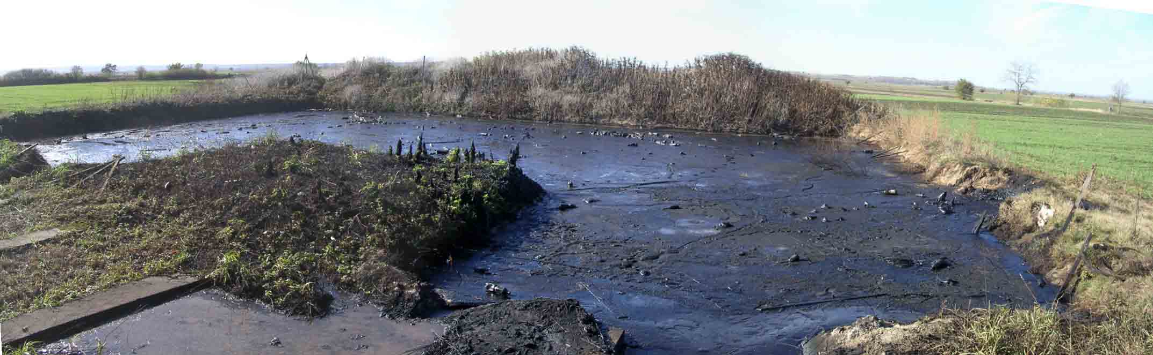
БИОРЕМЕДИЈАЦИЈА
Многа једињења могу бити разграђена микроорганизмима до нетоксичних материја:
Хербициди
Инсектициди –DDT
Угљоводонична горива (фосилна горива – угаљ и нафта) и уља
PCB – течности за хлађење у електричним трансформаторима
Сапуни и детерџенти
Неке врсте пластике
Неоргански загађивачи – арсен, селен, жива (батерије), нитрити, уранијум

Slide 23
БИОРЕМЕДИЈАЦИЈА
Пример:
Биоремедијација земљишта у кругу рафинерије нафте у Панчеву – засићење земљишта нафтом, односно минералним уљима.
Земљиште је “засејано” популацијама бактерија које су адаптиране да користе органске загађиваче (минерална уља) као изворе енергије и на тај начин их разграђују.
После неколико дана извршена је сетва одабраних биљака за ову врсту загађења. У близини корена у зони ризосфере побољшавају се услови за раст и активност микроорганизама, а биљке преко корена луче супстанце које додатно стимулишу бактеријску активност и убрзава се процес биоразградње.
Резултат:
Ницање и нормалан раст биљака што потврђује успешну биоремедијацију, а у току 24 дана садржај минералних уља у земљишту смањен је са 60 грама по килограму на 3 грама по килограму!!!

Slide 24
БИОРЕМЕДИЈАЦИЈА
Активност микроорганизама користи се и приликом пречишћавања отпадних вода:
Отпадне воде из града које се састоје из отпадних вода из домаћинстава (углавном отпад органског порекла), вода из атмосферске канализације и индустријских отпадних вода (уколико се у индустријској зони већ не пречишћава вода) се системом цеви спроводе до постројења за прераду отпадних вода. Процес прераде се састоји од
Примарног пречишћавања – уклањање грубог и инертног материјала (дрво, пластика, метал, гума,..) кроз сита, таложењем и филтрацијом
Секундарног пречишћавања - биолошка аерација – у присуству кисеоника аеробне бактерије у активном муљу разлажу органски отпад
Третмана муља – анаеробни процес стабилизације муља (труљење) и обезводњавање муља пресовањем
Овако пречишћене отпадне воде изливају се у природне водотокове

